Slide 1
GML6402A : Géostatistique
Cours 5 : Géostatistique non-linéaire

Slide 2
Objectifs
Décrire la différence entre une méthode linéaire de krigeage (KO et KS) et une méthode non linéaire (KI);
Comprendre les hypothèses à la base du KI;
Expliquer les avantages et inconvénients du KI;
Pouvoir utiliser les résultats du KI pour en extraire des informations utiles (p. ex. probabilités de dépassement, écart-type conditionnel);
Utilisé le modèle gaussien discret et le conditionnement uniforme.

Slide 3
Plan du cours
Introduction : contexte et problématique
Krigeage d’indicatrices
Cas d’une variable binaire
Cas d’une distribution seuillée
Méthodologie
Variogramme d’indicatrices et corrélogrammes
Interprétation de la valeur estimée
Corrections d’ordre
Changements de support
Cas d’une variable binaire
Cas d’une distribution seuillée
Méthodologie
Variogramme d’indicatrices et corrélogrammes
Soft kriging
Variantes
Exemple

Slide 4
1. Introduction : contexte et problématique
Krigeage :
Nous avons vu précédemment que le krigeage de $Z\left(x\right)$ fournit :
La meilleure estimation linéaire possible
Au sens de la variance d’estimation minimale
Exprime une variance d’estimation
Fonction de la continuité spatiale exprimée par le variogramme
Une estimation qui considère l’effet d’information
Configuration
Quantité
Que faire lorsque l’on veut connaître plus qu’un estimé et une variance d’estimation

Slide 5
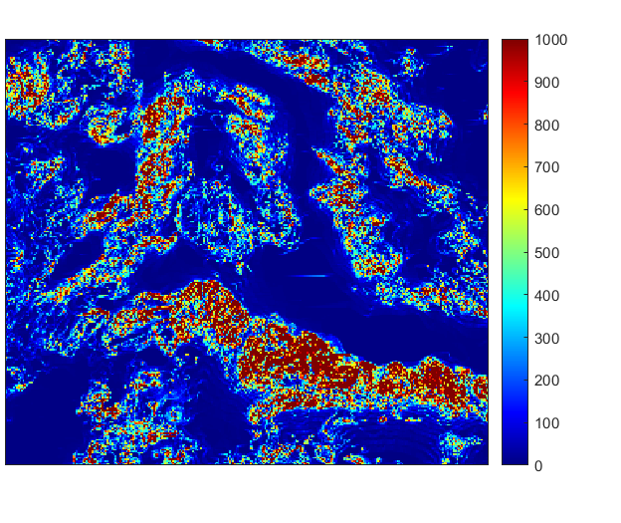
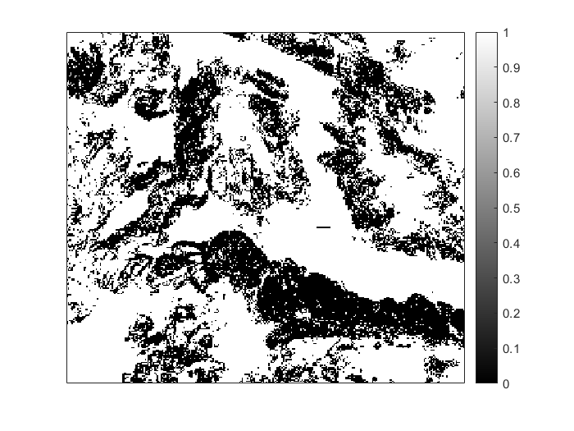
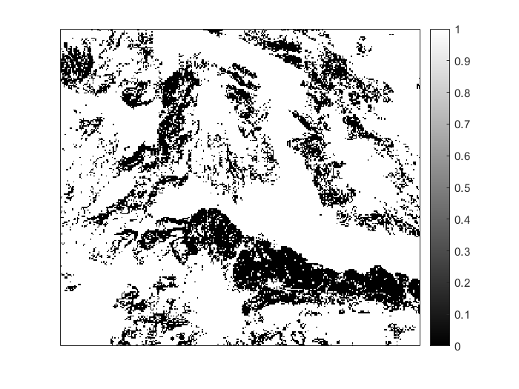
1. Introduction : contexte et problématique
Contexte : Environnement
Comment déterminer en tout point quelle est la probabilité qu’un seuil ou une norme soit excédé?
Quelle quantité totale de contaminants y retrouve-t-on?
Concentration réelle (1000 ppm)
Seuil <175 ppm
Seuil <500 ppm
Noir : contaminée
Blanc : respect le seuil

Slide 6
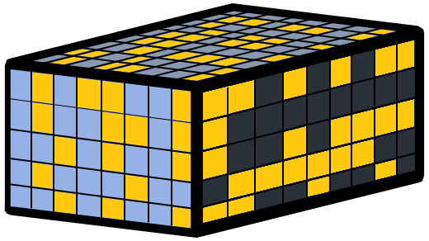
1. Introduction : contexte et problématique
Contexte : Mine
Quel est le tonnage de minerai (in situ)?
Quels sont le tonnage et la teneur du gisement en fonctions de diverses teneurs de coupure?
Quelle est la proportion de blocs excédant la teneur de coupure et la distribution de ces teneurs?
Jaune : excède la teneur de coupure
Bleu : inférieur la teneur de coupure

Slide 7
1. Introduction : contexte et problématique
Contexte : Massif rocheux
Quelle est la probabilité que la densité de fractures d’une certaine famille excède un seuil donné?

Slide 8
1. Introduction : contexte et problématique
Ce que l’on cherche:
La fonction de distribution (de répartition) conditionnelle en tout point
Objectif :
Avoir une marge d’erreur sur notre fonction de transfert
(p. ex. la probabilité que le point $x_{0}$ dépasse un seuil c de contamination)

Slide 9
1. Introduction : contexte et problématique
Problématique :
Comment déterminer la fonction de distribution (de répartition) conditionnelle en tout point?
Dans le cas d’une distribution normale des $Z\left(x\right) :$
Moyenne du krigeage ordinaire est conditionnelle
Variance du krigeage ordinaire est conditionnelle
Dans le cas d’une distribution non normale des $Z\left(x\right) :$
Moyenne du krigeage ordinaire est conditionnelle
Variance du krigeage ordinaire n’est pas conditionnelle

Slide 10
1. Introduction : contexte et problématique
Problématique :
Comment déterminer la fonction de distribution (de répartition) conditionnelle en tout point?
Transformation des données :
Par fonction simple (p. ex. $log⁡(Z)$);
Par forme analytique vers la loi normale (transformation dite graphique).
Conséquences :
Assure par construction la transformation vers la loi normale, mais n’assure pas que n points suivent une loi multinormale;
Problème de gestion de support.

Slide 11
1. Introduction : contexte et problématique
Solutions :
Estimer la fonction de distribution (de répartition) conditionnelle en tout point?
Méthodes possibles :
Le krigeage d’indicatrices (et ses variantes multivariables)
Les méthodes gaussiennes (multigaussien)
Vue par le conditionnement uniforme et les simulations géostatistiques
Le krigeage disjonctif (lois bivariables isofactorielles)
Ne sera pas discuté

Slide 12
2. Krigeage d’indicatrices
Cas d’une variable binaire :
Soit une variable binaire $I(x)$ tel que $I\left(x\right)=1$ si on observe la caractéristique A et $I\left(x\right)=0$ si elle n’est pas observée
$$I\left(x\right)=\left\{\begin{aligned}1, \\ 0, \end{aligned}\right.$$
$A$ observé
$A$ non observé
Quelle interprétation donner au résultat du krigeage dans ce contexte?
$$E\left[I\left(x\right)\right]=P\left(I\left(x\right)=0\right)×0+P\left(I\left(x\right)=1\right)×1=P\left(I\left(x\right)=1\right)$$
Si l’on tient compte des observations disponibles :
$E\left[I\left(x\right)|I\left(x_{1}\right),I\left(x_{2}\right),…,I\left(x_{n}\right)\right]=P\left(I\left(x\right)=1|I\left(x_{1}\right),I\left(x_{2}\right),…,I\left(x_{n}\right)\right)$*
* On sait que le krigeage estime (assez bien) l’espérance conditionnelle d’une variable

Slide 13
2. Krigeage d’indicatrices
Cas d’une variable binaire :
On suppose que le krigeage ordinaire demeure un bon estimateur de l’espérance conditionnelle pour une indicatrice
$$I^{∗}\left(x\right)=\sum_{i=1}^{n}{λ_{i}I\left(x_{i}\right)}$$
Les poids sont obtenus par krigeage ordinaire de la variable indicatrice. Il s’agit ainsi d’une estimation de $P\left(I\left(x\right)=1|I\left(x_{1}\right),I\left(x_{2}\right),…,I\left(x_{n}\right)\right)$.
$$I^{∗}\left(x\right)=P^{∗}\left(I\left(x\right)=1|I\left(x_{1}\right),I\left(x_{2}\right),…,I\left(x_{n}\right)\right)$$

Slide 14
2. Krigeage d’indicatrices
Cas d’une distribution seuillée :
Soit $Z(x)$une v.a. continue définie au point x et $F(x,c)$, la fonction de répartition de la v.a. au point x pour la valeur « c ».
Par définition :
$$F\left(x,c\right)=P\left(Z\left(x\right)<c\right)=E\left[I(x,c)\right]$$
$$I\left(x,c\right)=\left\{\begin{aligned}1, \\ 0, \end{aligned}\right.$$
si $Z\left(x\right)≤c$
si$Z\left(x\right)>c$
Par krigeage ordinaire d’indicatrices, on aura :
$$I^{∗}\left(x,c\right)=\sum_{i=1}^{n}{λ_{i}I\left(x_{i},c\right)}$$

Slide 15
2. Krigeage d’indicatrices
Cas d’une distribution seuillée :
$I^{∗}\left(x,c\right)$devrait être un bon (?) estimateur de :
$P\left(I\left(x,c\right)=1|I\left(x_{1},c\right),I\left(x_{2},c\right),…,I\left(x_{n},c\right)\right)=$
$P\left(Z\left(x\right)<c|I\left(x_{1},c\right),I\left(x_{2},c\right),…,I\left(x_{n},c\right)\right)=$
$F\left(x,c|I\left(x_{1},c\right),I\left(x_{2},c\right),…,I\left(x_{n},c\right)\right)$
Si l’on choisit une infinité de « c » différents, on aura une estimation de la fonction de répartition au point « x » conditionnelle aux indicatrices obtenues aux points échantillons.

Slide 16
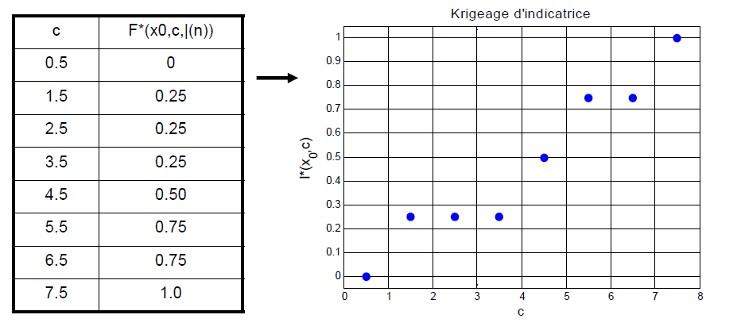
2. Krigeage d’indicatrices
Exemple
$$Z_{4}=1$$
$$Z_{3}=4$$
Quatre observations à égale distance d’un estimé.
$$F\left(x_{0},c | Z_{1},Z_{2},Z_{3},Z_{4}\right)?$$
$$Z_{1}=5$$
$$Z_{2}=7$$
Que valent les poids de krigeage ordinaire ?

Slide 17
2. Krigeage d’indicatrices
Exercice 1 :
$$Z_{4}=1$$
$$Z_{3}=4$$
Quatre observations à égale distance d’un estimé.
$$F\left(x_{0},c | Z_{1},Z_{2},Z_{3},Z_{4}\right)?$$
$$Z_{1}=5$$
$$Z_{2}=7$$
Ici, par symétrie, les poids valent tous ¼.

Slide 18
2. Krigeage d’indicatrices
Exercice 1 : réponse
$$Z_{4}=1$$
$$Z_{3}=4$$
Quatre observations à égale distance d’un estimé.
$$F\left(x_{0},c | Z_{1},Z_{2},Z_{3},Z_{4}\right)?$$
$$Z_{1}=5$$
$$Z_{2}=7$$
Ici, par symétrie, les poids valent tous ¼.

Slide 19
2. Krigeage d’indicatrices
Méthodologie :
Le problème consiste à estimer$I(x,c)$en se servant de l’information disponible, les $Z(x_{i})$aux n points observations. On procède ainsi :
On code les valeurs observées $Z(x_{i})$par rapport à un seuil donné "$c$".
On obtient les $I(x_{i},c)$
On effectue le krigeage, au point $x_{0}$, de $I(x_{0},c)$à partir des $I(x_{i},c)$ qui sont connus.
La valeur krigée est interprétée comme une estimation de $P\left(Z\left(x_{0}\right)< c \right|Z_{1},…,Z_{n})$.
Il aura fallu calculer et modéliser le variogramme des indicatrices $I(x_{i},c)$pour effectuer le krigeage.
On peut recommencer le processus pour de nouveaux seuils $c_{2}, c_{3}$ et ainsi de suite.
Pour chaque seuil considéré, il faut coder les valeurs originales observées, calculer et modéliser le variogramme et effectuer un nouveau krigeage.

Slide 20
2. Krigeage d’indicatrices
Probabilité d’être inférieure à un seuil et variogrammes d’indicatrices
Soit $Z(x)$une v.a. continue définie au point x et $F(x,c)$, la fonction de répartition de la v.a. au point x pour la valeur « c ».
Par définition :
$$I\left(x,c\right)=\left\{\begin{aligned}1, \\ 0, \end{aligned}\right.$$
si $Z\left(x\right)≤c$
si$Z\left(x\right)>c$
$$E\left[I(x,c)\right]=F\left(x,c\right)=p$$
$$Var\left[I(x,c)\right]=F\left(x,c\right)\left(1−F\left(x,c\right)\right)=p(1−p)$$

Slide 21
2. Krigeage d’indicatrices
Variogramme d’indicatrices et corrélogrammes :
Soit le seuil « c » correspondant à un quantile « p » de la distribution de $Z(x)$.
$I(x,c)$a les propriétés suivantes:
$$E[I(x,c)]= p$$
$$Var(I(x,c))=p(1−p)$$
Ex. : si l’on choisit un seuil pour lequel 20% des observations sont inférieures, $D^{2}(I(x,c)|G) ≈\text{0.2∗0.8 = 0.16}$
Normalement, le palier est légèrement supérieur à$D^{2}(I(x,c)|G)$ (dépendant de l’importance de la structure spatiale).
Les paliers sont presque déterminés
par le seuil du codage de l’indicatrice

Slide 22
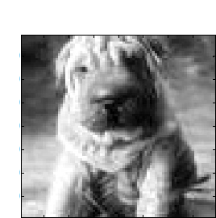
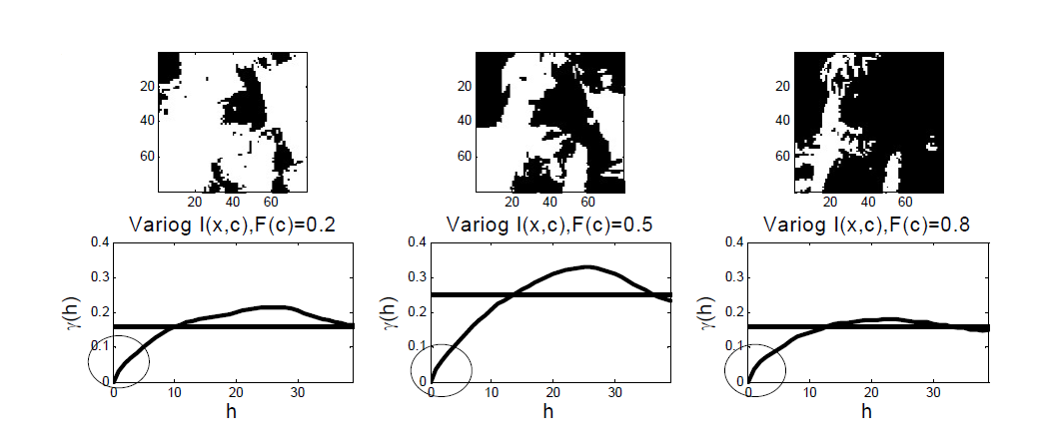
2. Krigeage d’indicatrices
Variogramme d’indicatrices et corrélogrammes :
Les variogrammes d’indicatrices ne peuvent montrer un comportement parabolique à l’origine $→$ proscrire le modèle de variogramme gaussien !

Slide 23
2. Krigeage d’indicatrices
Variogramme d’indicatrices et corrélogrammes :
Si $Z(x)$ est bigaussien de moyenne $μ=0$ et $σ=1$, on connaît la relation mathématique entre $γ_{Z}\left(h\right)$ et $γ_{I}\left(h,c\right)$
$$C_{I}\left(h,c\right)=\frac{1}{2π}\int_{0}^{ρ(h)}{\exp\left(−\frac{c^{2}}{1+u} \right) \frac{1}{\sqrt{1−u^{2}}}du}$$
$ρ\left(h\right)$ : le corrélogramme de $Z(x)$
Le plus important à retenir : il existe un lien entre le variogramme d’indicatrices et le variogramme ponctuel

Slide 24
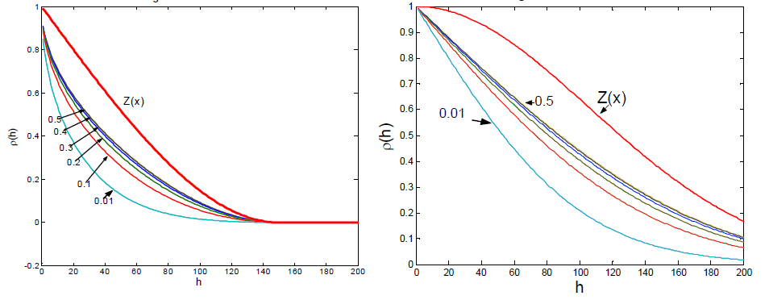
2. Krigeage d’indicatrices
Variogramme d’indicatrices et corrélogrammes :
Corrélogramme des indicatrices
Corrélogramme des indicatrices
$Z(x)$: modèle sphérique
$Z(x)$: modèle gaussien
Plus le seuil « c » est éloigné de la médiane moins il y a de structure
Variogrammes des indicatrices est linéaire à l’origine même si $Z(x)$est parabolique à l’origine => proscrire le modèle gaussien pour les indicatrices

Slide 25
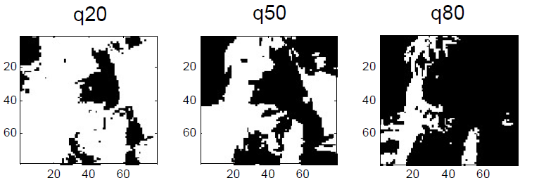
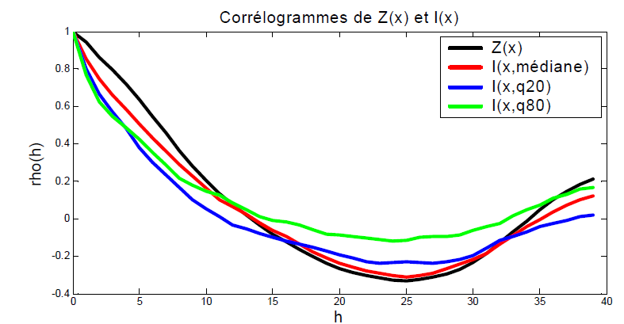
2. Krigeage d’indicatrices
Variogramme d’indicatrices et corrélogrammes :

Slide 26
3. Interprétation de la valeur estimée
Que gagne-t-on par rapport à un krigeage ordinaire?
Estimer une probabilité d’excéder un seuil (p. ex. en environnement);
Estimer un quantile (p. ex. valeur ayant 5% de chances d’être dépassée au point x0);
Calculer une variance conditionnelle, c.-à-d. qui dépend des valeurs locales;
Fournir un estimateur qui minimise l’espérance d’une fonction de coût;
Plus de flexibilité :
Utiliser des informations du type $Z(x_{i})>t, Z(x_{i})<t, t2>Z(x_{i})>t1$; des données semi-quantitatives fournies par le géologue (p. ex. dans ce type de roche, la teneur n’excède jamais « t »);
Les variogrammes peuvent varier d’une indicatrice à l’autre.

Slide 27
3. Interprétation de la valeur estimée
Que gagne-t-on par rapport à un krigeage ordinaire?
Le krigeage d’indicatrices permet de mieux estimer les quantiles, probabilités, etc. que le krigeage ordinaire
$$\sum_{x}{I^{∗}(x,200)}=1655$$
$$Nb\left(Z\left(x\right)>200\right)=1453$$
$$Nb\left(Z{\left(x\right)}^{∗}>200\right)=561$$

Slide 28
3. Interprétation de la valeur estimée
Que gagne-t-on par rapport à un krigeage ordinaire?
Avec le KI on estime mieux la proportion de points, sur toute l’image, dépassant le seuil donné ;
Cependant on ne sait pas exactement lesquels parmi ces points sont au-dessus de ce seuil ;
Tout ce que l’on a, en chaque point, c’est une probabilité qu’il soit au-dessus du seuil $\left(soit 1−I^{∗}\left(x\right)\right).$

Slide 29
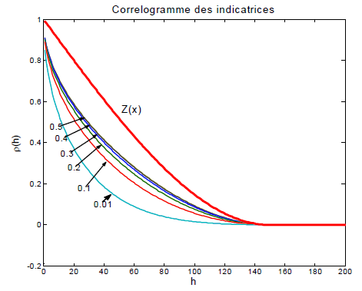
3. Interprétation de la valeur estimée
Que gagne-t-on par rapport à un krigeage ordinaire?
Les variogrammes peuvent varier d’une indicatrice à l’autre

Slide 30
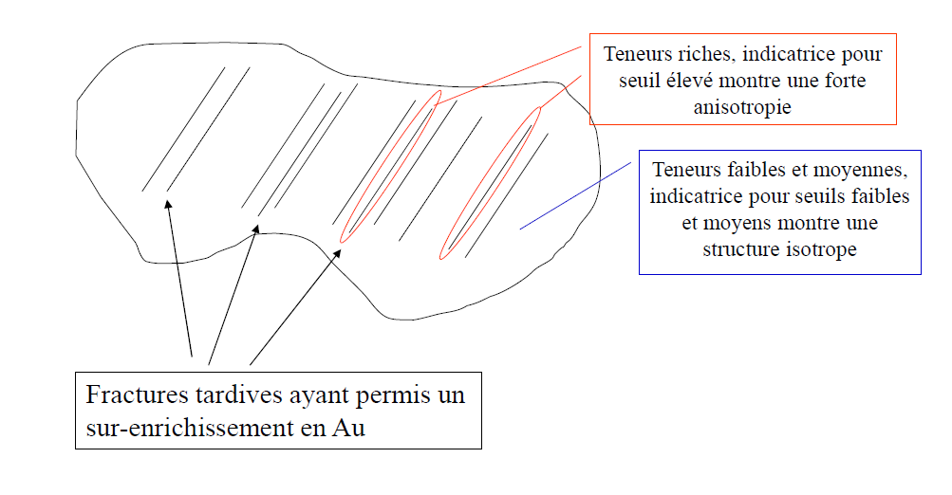
3. Interprétation de la valeur estimée
Que gagne-t-on par rapport à un krigeage ordinaire?
Les variogrammes peuvent varier d’une indicatrice à l’autre

Slide 31
3. Interprétation de la valeur estimée
À quel prix?
Fonction de répartition représentée sous forme discrète : combien de seuils? (en pratique souvent de 5 à 10 seuils)
Chaque seuil $→$ v. indicatrice différente $→$ modélisation du variogramme $→$ krigeage d’indicatrice $→$ effort beaucoup plus important; peut mener à des possibilités d’incohérences dans la modélisation.
Chaque indicatrice doit être stationnaire $→$ fonction de répartition stationnaire (hypothèse + forte que pour le krigeage).
On a réduit l’ensemble conditionnant à $\{ I(x_{1},c), I(x_{2},c)…I(x_{n},c) \}$au lieu de $\{ Z(x_{1}), Z(x_{2})…Z(x_{n}) \} →$ certaine perte d’information?

Slide 32
3. Interprétation de la valeur estimée
Quels sont les problèmes qui se posent?
Problème de relation d’ordre : valeurs de $I^{∗}(x_{0},c_{i})$peuvent être >1 ou <0; $I^{∗}(x_{0},c_{i})>I^{∗}(x_{0},c_{j})$quand $c_{i}<c_{j}$;
Les variogrammes d’indicatrices sont souvent plus faciles à modéliser (il n’y a pas de données extrêmes, que des 0 ou des 1) mais souvent la structure spatiale est faible $→$ manque de précision dans les estimations de $I^{∗}$;
Comment interpoler entre les valeurs de $I^{∗}(x_{0},c_{i})$? Comment extrapoler au-delà de $c_{min}$et$c_{max}$?
Que faire si l’estimation doit porter sur des blocs ?
Ex. $P^{∗}\left(Z_{v}\left(x\right)>c | Z\left(x_{1}\right),…,Z\left(x_{n}\right)\right)$

Slide 33
4. Correction d’ordre
Problématiques :
Le krigeage d’indicatrice ne garantit pas que la fonction de répartition conditionnelle estimée soit strictement croissante.
La source de ce problème est liée à :
des variogrammes mal modélisés;
des patrons de krigeage incohérents;
des poids de krigeage négatifs et supérieurs à 1;
un manque de données pour certains seuils.

Slide 34
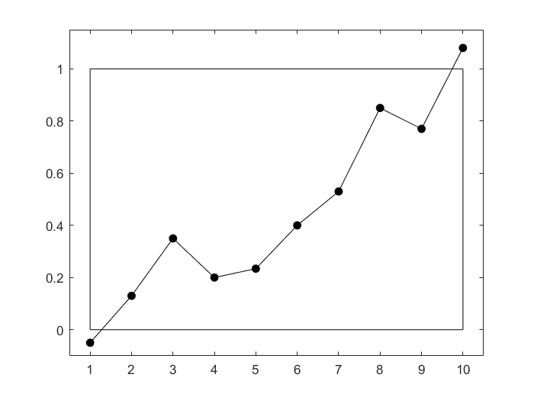
4. Correction d’ordre
Problématiques : visuellement
Soit $Z\left(x\right)∈\left[1,10\right]$ :
$$\lim_{Z\left(x\right)→10}{F_{Z\left(X\right)}}\left(Z\left(x\right)\right)=1$$
Strictement croissante?
Fonction de répartition
$$\lim_{Z\left(x\right)→1}{F_{Z\left(X\right)}}\left(Z\left(x\right)\right)=0$$
Teneur

Slide 35
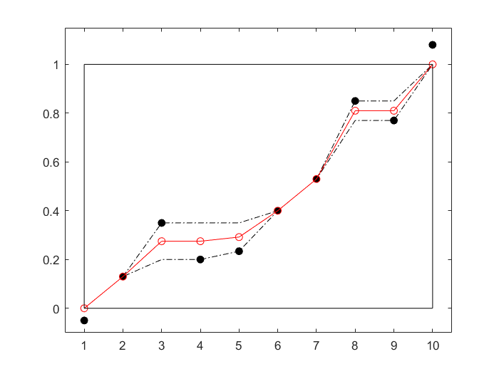
4. Correction d’ordre
Problématiques : visuellement
Correction avant
Correction arrière

Slide 36
4. Correction d’ordre
Exercice 4 :
Correction avant
Correction arrière

Slide 37
4. Correction d’ordre
Exercice 4 : réponse
Seuil c | $$F_{KI}(x_{0},c)$$ | $$F_{KI},avant(x_{0},c)$$ | $$F_{KI},arr(x_{0},c)$$ | $$F_{KI},corr(x_{0},c)$$
1 | -0.05 | 0 | 0 | 0
2 | 0.13 | 0.13 | 0.13 | 0.13
3 | 0.35 | 0.35 | 0.20 | 0.275
4 | 0.20 | 0.35 | 0.20 | 0.275
5 | 0.24 | 0.35 | 0.24 | 0.295
6 | 0.40 | 0.40 | 0.40 | 0.40
7 | 0.53 | 0.53 | 0.53 | 0.53
8 | 0.85 | 0.85 | 0.77 | 0.81
9 | 0.77 | 0.85 | 0.77 | 0.81
10 | 1.08 | 1 | 1 | 1
max
min

Slide 38
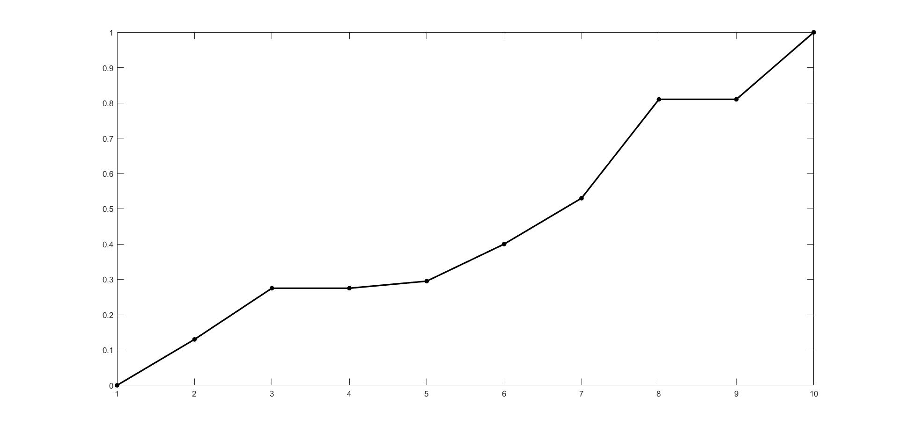
4. Correction d’ordre
Exercice 4 : réponse (suite)
Noir : $F_{KI,corr}\left(x_{0},c\right)$

Slide 39
4. Correction d’ordre
Exercice 4 : réponse (suite)
Noir : $F_{KI,corr}\left(x_{0},c\right)$

Slide 40
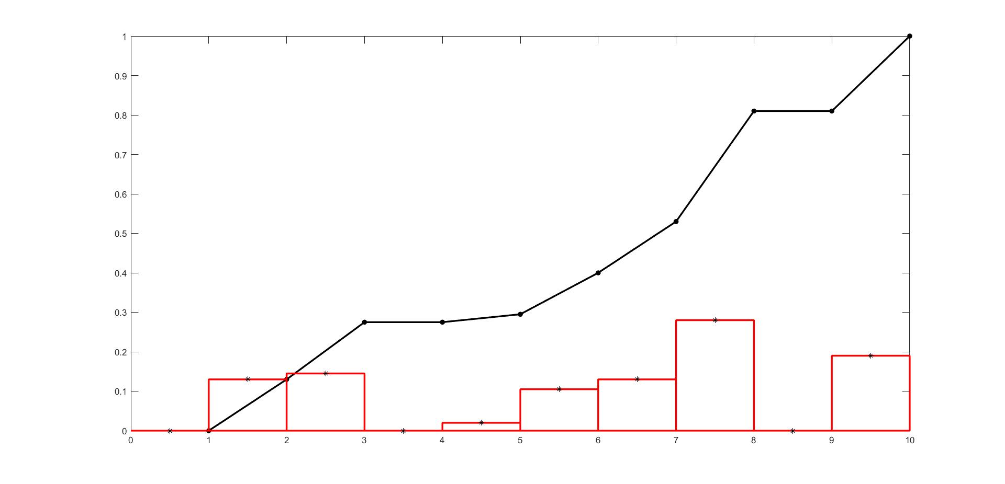
4. Correction d’ordre
Exercice 4 : réponse (suite)
Noir : $F_{KI,corr}\left(x_{0},c\right)$
Rouge : $f_{KI,corr}\left(x_{0},c\right)$

Slide 41
4. Correction d’ordre
Méthode :
On corrige les valeurs inférieures à 0 et supérieures à 1 :
$I^{∗}′(x_{0},c_{i}) = max⁡(0, I^{∗}(x_{0},c_{i}))$
$I^{∗}′(x_{0},c_{i}) = min⁡(1, I^{∗}(x_{0},c_{i}))$
On calcul la correction avant ( c.-à-d. on refuse toute décroissance à partir de la gauche)
$I_{avant}^{∗}(x_{0},c_{i+1}) = max⁡(I_{avant}^{∗}(x_{0},c_{i}), I^{∗}(x_{0},c_{i+1}))$
On calcul la correction arrière ( c.-à-d. on refuse toute croissance à partir de la droite)
$I_{arrière}^{∗}(x_{0},c_{i}) = min⁡(I^{∗}(x_{0},c_{i}), I_{arrière}^{∗}(x_{0},c_{i+1}))$
On effectue la correction en prenant la moyenne de la correction avant et arrière.
${I^{∗}}^{′}\left(x_{0},c_{i}\right)=0.5\left(I_{avant}^{∗}\left(x_{0},c_{i}\right)\text{+} I_{arrière}^{∗}\left(x_{0},c_{i}\right)\right)$

Slide 42
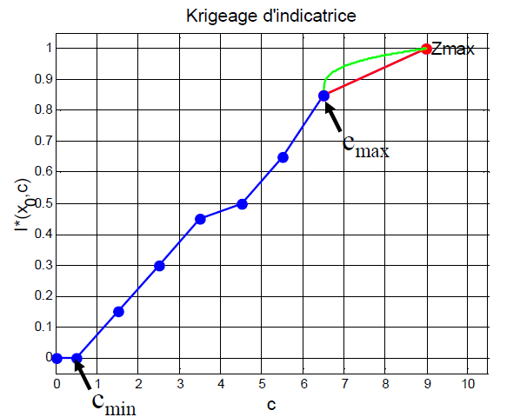
4. Correction d’ordre
Interpolation entre les valeurs de $I^{∗}(x_{i},c_{j})$:
Linéaire, sauf possiblement la dernière classe
?
*Certains auteurs mentionnent la possibilité d’inférer la forme de la distribution dégroupée ( sans tenir compte de la continuité spatiale) des données brutes pour qu’elle s’adapte à celle de la distribution des indicatrices entre les espaces et aux extrémités

Slide 43
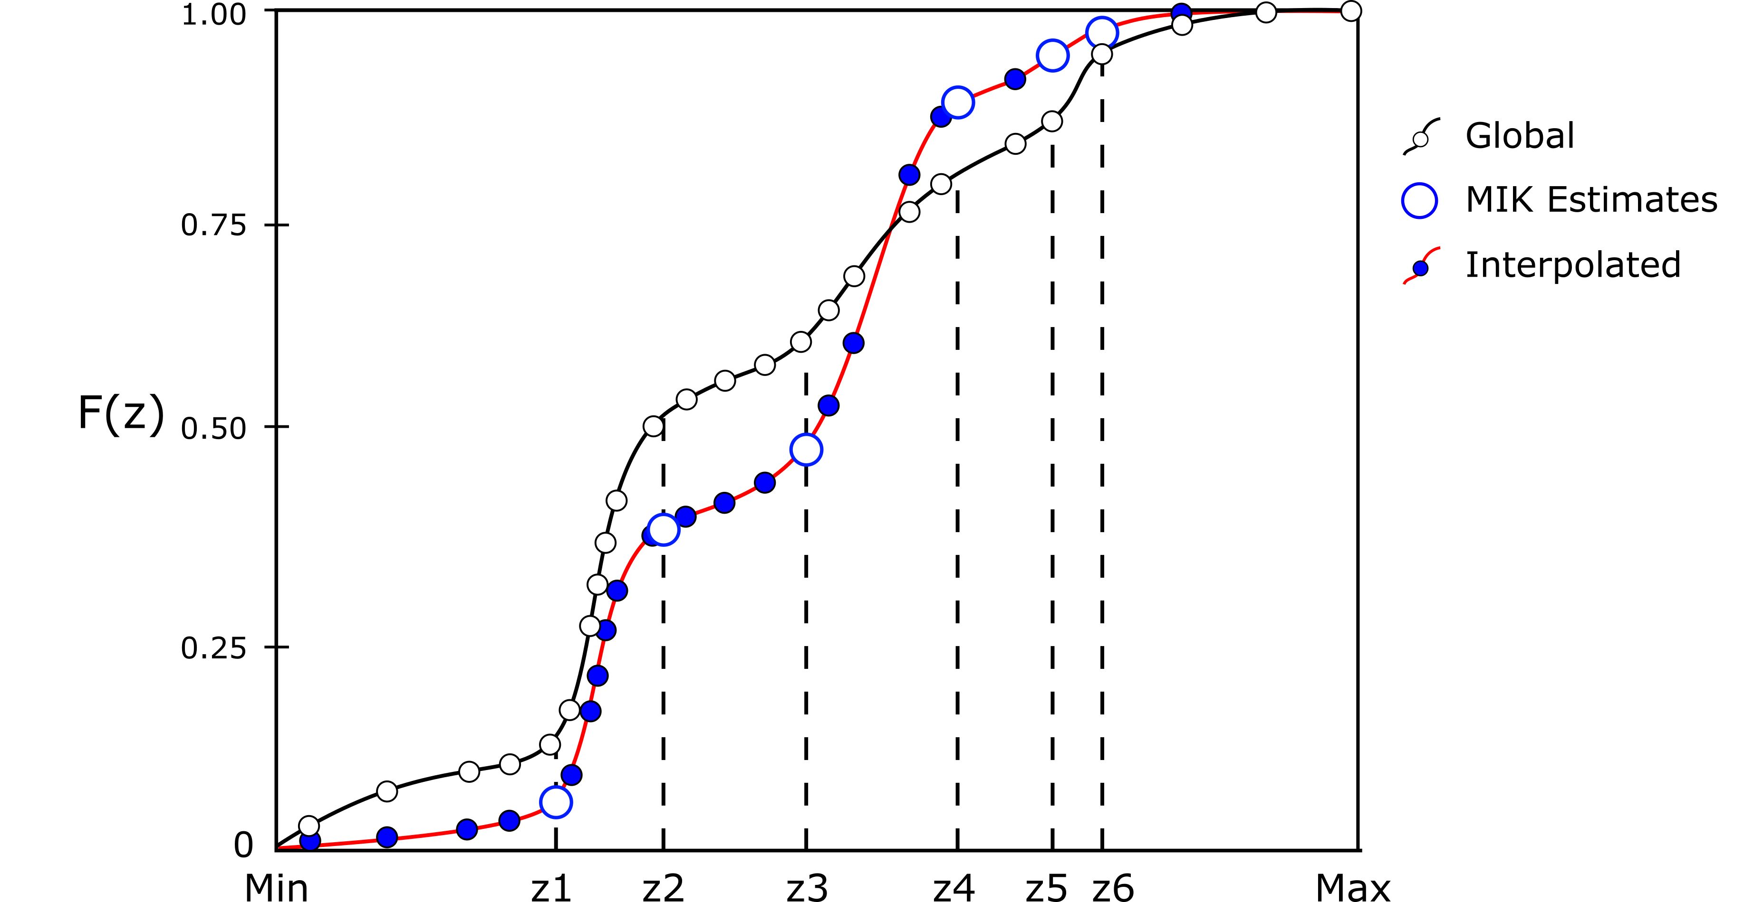
4. Correction d’ordre
Interpolation entre les valeurs de $I^{∗}(x_{i},c_{j})$:
Inférer à la distribution obtenue par krigeage d’indicatrices la forme de la distribution dégroupée (sans tenir compte de la continuité spatiale) des données brutes pour qu’elle s’adapte entre les espaces et aux extrémités
Les $c_{j}$
Tiré de : Carvalho, D., & Deutsch, C. V. (2017). An Overview of Multiple Indicator Kriging. In J. L. Deutsch (Ed.), Geostatistics Lessons. Retrieved from http://geostatisticslessons.com/lessons/mikoverview

Slide 44
5. Changement de support
Que faire si l’estimation doit porter sur des blocs?
Très important :
$$P\left(Z_{v}\left(x\right)>c \right)≠\frac{1}{v}\int_{v\left(x\right)}{P(Z\left(y\right)>c) dy}$$
Un exemple :
$Z(x)=1$000 000 ppm
$Z(x)=1$ppm
$$P\left(Z_{v}\left(x\right)>1.2\right)=1$$
$$\frac{1}{v}\int_{v\left(x\right)}{P(Z\left(y\right)>1.2) dy}≈0$$

Slide 45
5. Changement de support
Que faire si l’estimation doit porter sur des blocs?
La fonction qui lie la teneur à la probabilité est non-linéaire
$$\log\left(\frac{1}{n}\sum_{i=1}^{n}{Z\left(x_{i}\right)}\right)≠\frac{1}{n}\sum_{i=1}^{n}{\log\left(Z\left(x_{i}\right)\right)}$$
Similaire à :
$$P\left(Z_{v}\left(x\right)>c \right)=P\left(\frac{1}{n}\sum_{i=1}^{n}{Z\left(x_{i}\right) }>c\right)≠\frac{1}{v}\int_{v\left(x\right)}{P(Z\left(y\right)>c) dy}$$

Slide 46
5. Changement de support
Que faire si l’estimation doit porter sur des blocs?
Solutions?
Aucune n’est entièrement convaincante
Correction affine
Correction indirecte lognormale
Modèle Gaussien discret
Conditionnement uniforme
Émet des hypothèses plus raisonnables
Tendance actuelle : recourir à des simulations! (Prochain cours)

Slide 47
5. Changement de support
Correction Affine :
Contracter la distribution d’un facteur fixe déterminé par le ratio des variances de dispersion de blocs sur les variances ponctuelles.
$F_{v}\left(Z_{v}\left(x\right)\right)=F\left(\left(Z(x)−m\right){\left(\frac{D^{2}\left(v | G\right)}{D^{2}\left(∙ | G\right)}\right)}^{0.5}+m\right)$
$m$ : la moyenne de la distribution locale estimée par KI
$F$ : la fonction de répartition locale estimée par KI (i.e. $I^{∗}(x,c)$après corrections pour relations d’ordre)
$F_{v}$ : la fonction de répartition « de blocs »

Slide 48
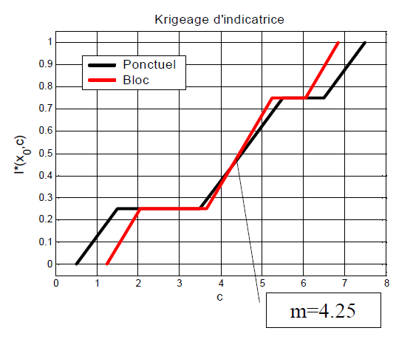
5. Changement de support
Correction Affine :
$F_{v}\left(Z_{v}\left(x\right)\right)=F\left(\left(Z(x)−m\right){\left(\frac{D^{2}\left(v | G\right)}{D^{2}\left(∙ | G\right)}\right)}^{0.5}+m\right)$
$${\left(\frac{D^{2}\left(v | G\right)}{D^{2}\left(∙ | G\right)}\right)}^{0.5}=0.8$$
Illogique
Pourquoi ?

Slide 49
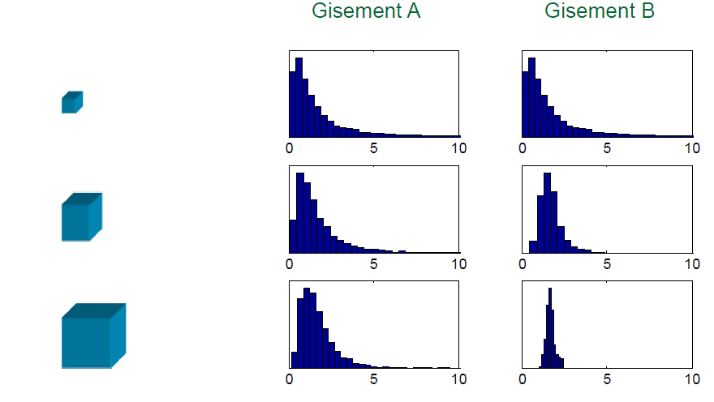
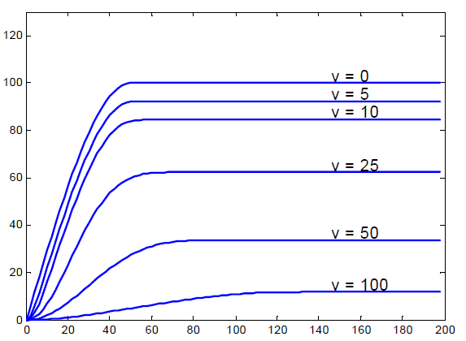
5. Changement de support
Correction Affine :
La correction affine réduit la variance de la distribution sans en modifier la forme.
Cette hypothèse de permanence de la forme est limitative, car des valeurs minimales et maximales artificielles sont introduites.
Nous savons que la distribution deviendra plus symétrique à mesure que le support augmente.
Cela ne serait correct que pour une distribution qui est gaussienne à la plus petite échelle.

Slide 50
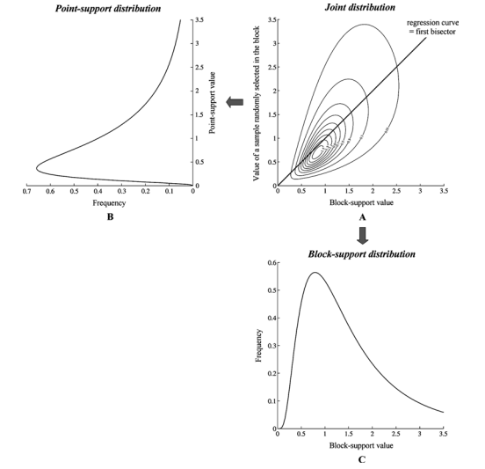
5. Changement de support
Correction indirecte log-normal :
$$E[Z_{v}]=E\left(Z_{x}\right)$$
$$Var\left(Z_{v}\right)≤Var\left(Z_{x}\right)$$
$$E[Z_{\underline{x}}|Z_{v}]=Z_{v}$$
Note : Ce modèle correspond au modèle gaussien discret lorsque l’anamorphose est une fonction exponentielle.
Emery, X. On the consistency of the indirect lognormal correction. Stochastic Environmental Research and Risk Assessment 18, 258–264 (2004). https://doi.org/10.1007/s00477-004-0188-2

Slide 51
5. Changement de support
Correction indirecte log-normal :
La correction indirecte log-normale suppose que les distributions ponctuelles et par blocs sont toutes deux log-normales avec la même moyenne et des variances différentes.
Cette méthode de changement de support suppose que l’on peut associer une valeur $Z_{V}$ à chaque valeur ponctuelle $Zi$par la relation :
Isaaks & Srivastava (1989, p.473)
Emery (2004)
$$Z_{V}=aZ_{i}^{b}$$
$$b={\left(\frac{\ln\left(1+\frac{σ_{v}^{2}}{m^{2}}\right)}{\ln\left(1+\frac{σ_{x}^{2}}{m^{2}}\right)}\right)}^{1/2}$$
$$b:\frac{E\left[Z_{i}^{2b}\right]}{E{\left[Z_{i}^{b}\right]}^{2}}=1+\frac{σ_{v}^{2}}{m^{2}}$$
$$a=m^{1−b}{\left(1+\frac{σ_{v}^{2}}{m^{2}}\right)}^{−1/2}{\left(1+\frac{σ_{x}^{2}}{m^{2}}\right)}^{b/2}$$
$$a=\frac{m}{E\left[Z^{b}\right]}$$
Emery, X. On the consistency of the indirect lognormal correction. Stochastic Environmental Research and Risk Assessment 18, 258–264 (2004). https://doi.org/10.1007/s00477-004-0188-2
Notes:
Les paramètres a et b dans l'équation (5) donnent la variance de support de bloc correcte uniquement si la distribution de support ponctuel est parfaitement log-normale.

Slide 52
5. Changement de support
Correction indirecte log-normal : limitations
Ce modèle fonctionne assez bien lorsque la distribution de la variable $Zi$ n’est pas trop éloignée d’une distribution lognormale (donc variable continue, distribution unimodale avec asymétrie positive). Emery (2004) note toutefois plusieurs problèmes avec cette approche :
pour de très grands blocs, la distribution ne tend pas vers une loi normale comme attendu avec le théorème centrale limite;
on retrouve la même proportion de valeurs nulles pour les blocs que pour les points, ce qui semble irréaliste;
la distribution des blocs peut être plus asymétrique que celle des points (comportement non-souhaitable);
la forme de la distribution des blocs change si l’on translate la distribution des points par une constante;
le modèle est mal adapté aux distributions discrètes puisqu’il produira aussi des distributions discrètes pour les valeurs des blocs;
Emery, X. On the consistency of the indirect lognormal correction. Stochastic Environmental Research and Risk Assessment 18, 258–264 (2004). https://doi.org/10.1007/s00477-004-0188-2

Slide 53
5. Changement de support
Conditionnement uniforme:
Permet d’estimer les réserves récupérables à l'intérieur d'un panneau minier en utilisant la teneur estimée du panneau et un modèle de changement de support.
Nous faisons l'hypothèse que si la teneur du panneau est connue, alors la distribution des SMU dans ce panneau est également connue.
L’idée est de découper le gisement en panneaux (blocs de gande taille, $Z_{V}$) pour lesquels l’estimation par krigeage ordinaire peut se faire sans trop de problème, puis d’estimer les distributions de plus petits blocs ($Z_{v}$), ou d’estimation futurs ($Z_{V}^{∗}$) localement.
Le conditionnement uniforme utilise à la base un modèle de changement de support appelé modèle gaussien discret.

Slide 54
5. Changement de support
Conditionnement uniforme:
SMU ($Z_{v}$)
Panneau de minage $(Z_{V})$
: Localisation des données
SMU : selective mining unit

Slide 55
5. Changement de support
Première Étape: Estimations des panneaux de minage ($Z_{V}$)
$$Z_{V}^{∗}\left(x\right)=\sum_{i=1}^{n}{λ_{i}Z\left(x_{i}\right)}$$
Système de krigeage ordinaire :
$$\sum_{j=1}^{n}{λ_{j}Cov\left(Z_{i},Z_{j}\right)+μ=Cov\left(Z_{i},Z_{V}\right)=\frac{1}{N}\sum_{j=1}^{N}{Cov(Z_{i},Z_{j})}}$$
$$\sum_{j=1}^{n}{λ_{j}=1}$$
On obtient un estimé, par krigeage ordinaire, du panneau $Z_{V}$.

Slide 56
5. Changement de support
Deuxième Étape : Modèle gaussien discret
Les polynômes d’Hermite simplifient la description du modèle gaussien discret (du moins pour l’aspect théorique). Dans un contexte gaussien, on peut représenter la fonction $φ$ par une série infinite de polynômes d’Hermite :
$$Z=φ\left(Y\right)=\sum_{n=0}^{∞}{f_{n}H_{n}(Y)}$$
Ou les $f_{n}$ sont des coefficients à déterminer et les $H_{n}(Y)$ sont des polynômes d’Hermite donnés (à Y=y) par :
$$H_{0}\left(y\right)=1$$
$$H_{1}\left(y\right)=−y$$
$$H_{n+1}\left(y\right)=−\frac{1}{\sqrt{n+1}}yH_{n}\left(y\right)−\frac{\sqrt{n}}{\sqrt{n+1}}H_{n−1}\left(y\right)$$
Les $f_{n}$ sont calculés en évaluant :
$$f_{n}=E\left[φ\left(y\right)H_{n}\left(y\right)\right]=\int{φ\left(y\right)H_{n}\left(y\right)g\left(y\right)dy}$$
On a en particulier que :
$E\left[φ\left(y\right)\right]=f_{0}$ et $Var \left[φ\left(y\right)\right]=\sum_{n=1}^{∞}{f_{n}^{2}}$
L’équation peut être approximé par :
$$f_{n}≈\sum_{i=2}^{n}{\left(Z_{i−1}−Z_{i}\right)\frac{1}{\sqrt{n} }}H_{n−1}\left(y_{i}\right)g\left(y_{i}\right)$$

Slide 57
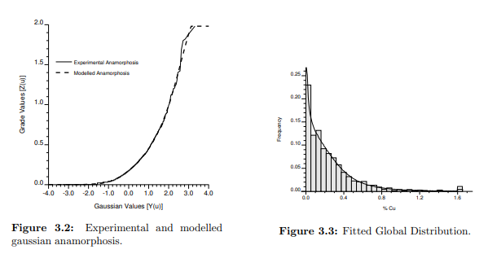
5. Changement de support
Deuxième Étape : Modèle gaussien discret

Slide 58
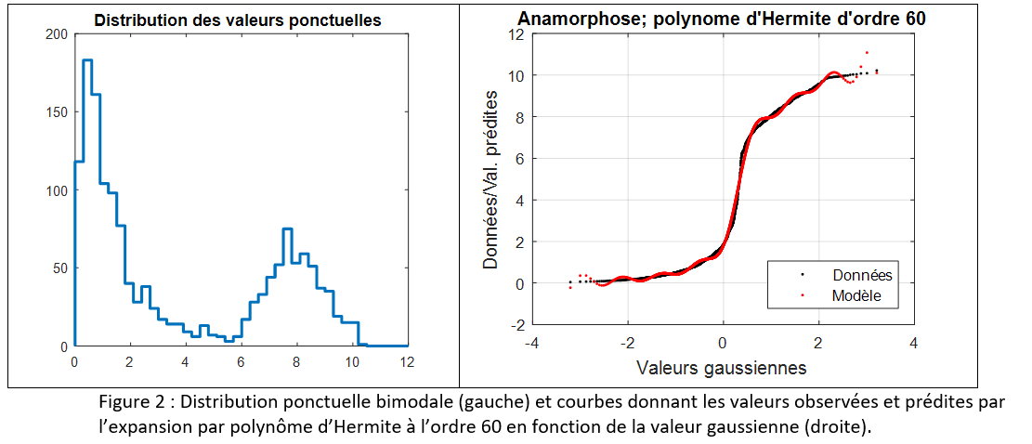
5. Changement de support
Deuxième Étape : Modèle gaussien discret
Pour bien ajuster une distribution donnée et diminuer les oscillations, il faut parfois atteindre des ordres très élevés.
Exemple : même avec un ordre de 60, des oscillations persistent dans les valeurs prédites (points en rouge dans la figure à droite).

Slide 59
5. Changement de support
Troisième Étape : Changement de support
Dans le cadre du modèle gaussien discret, on peut montrer que :
$$Z_{v}=φ_{v}\left(Y_{v}\right)=\sum_{n=0}^{∞}{{r_{v}^{n}f}_{n}H_{n}(Y_{v})}$$
Et
$$Z_{V}=φ_{V}\left(Y_{V}\right)=\sum_{n=0}^{∞}{{r_{V}^{n}f}_{n}H_{n}(Y_{V})}$$
On peut écrire que :
$${Var(Z}_{v})=\sum_{n=1}^{∞}{{r_{v}^{2n}f}_{n}^{2}}→on peut estimer r_{v} (variance de dispersion)$$
Et
$${Var(Z}_{V})=\sum_{n=1}^{∞}{{r_{V}^{2n}f}_{n}^{2}}→on peut estimer r_{V} (à partir de l^{′}estimation)$$
On peut réécrire :
$$φ_{V}\left(Y(x)\right)=\sum_{n=0}^{∞}{{r_{V}^{n}f}_{n}H_{n}(Y_{V})}=\sum_{n=0}^{∞}{{ r}_{v}^{n}{\frac{r_{V}^{n}}{r_{v}^{n}}f}_{n}H_{n}(Y_{V})}=\sum_{n=0}^{∞}{{ r}_{v}^{n}{R^{n}f}_{n}H_{n}(Y_{V})}$$
qui démontre que le changement de support point →$V$ (avec coefficient $rV$ ) peut être obtenu par le changement de point → $v$ avec coefficient $rv$ suivi d’un changement de support de $v$ → $V$ avec coefficient $R$.

Slide 60
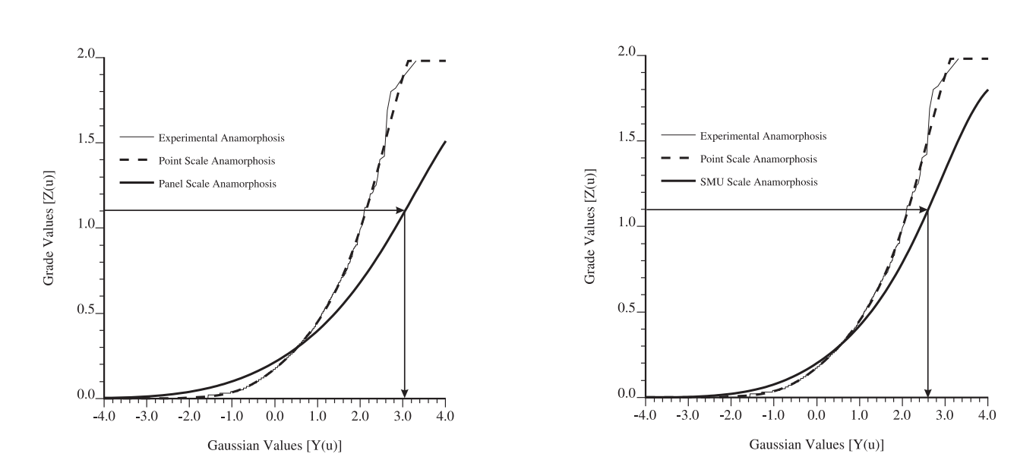
5. Changement de support
Quatrième Étape : Transformer les estimations des panneaux vers l’espace normal
$$z_{V}^{∗}=φ_{V}\left(y_{V}\right)$$
donc
$$y_{V}=φ_{V}^{−1}\left(y_{V}^{∗}\right)$$

Slide 61
5. Changement de support
Cinquième Étape : Transformer la teneur de coupure vers l’espace normal
$$z_{c}=φ_{v}\left(y_{c}\right)$$
donc
$$y_{c}=φ_{v}^{−1}\left(z_{c}\right)$$

Slide 62
5. Changement de support
Sixième Étape : Proportion et quantité de métal au-dessus de la teneur de coupure
Notre changement de support impose une distribution gaussienne. Il est possible de démontrer que les volumes $v$ auront une moyenne de:
$$E\left[y_{v}\right]=\frac{r_{V}}{r_{v}}y_{V}$$
Et une variance de
$$Var\left[y_{v}\right]=1−{\left(\frac{r_{V}}{r_{v}}\right)}^{2}$$
La proportion au dessus de la teneur de coupure est ainsi :
$$P\left(z_{c}\right)=P\left[z_{v}≥z_{c} | z_{V}\right]$$
$$=P\left[y_{v}≥y_{c} | y_{V}\right]$$
$$=1 −G\left(\frac{y_{c}−\frac{r_{V}}{r_{v}}y_{V}}{\sqrt{1−{\left(\frac{r_{V}}{r_{v}}\right)}^{2}}}\right)$$

Slide 63
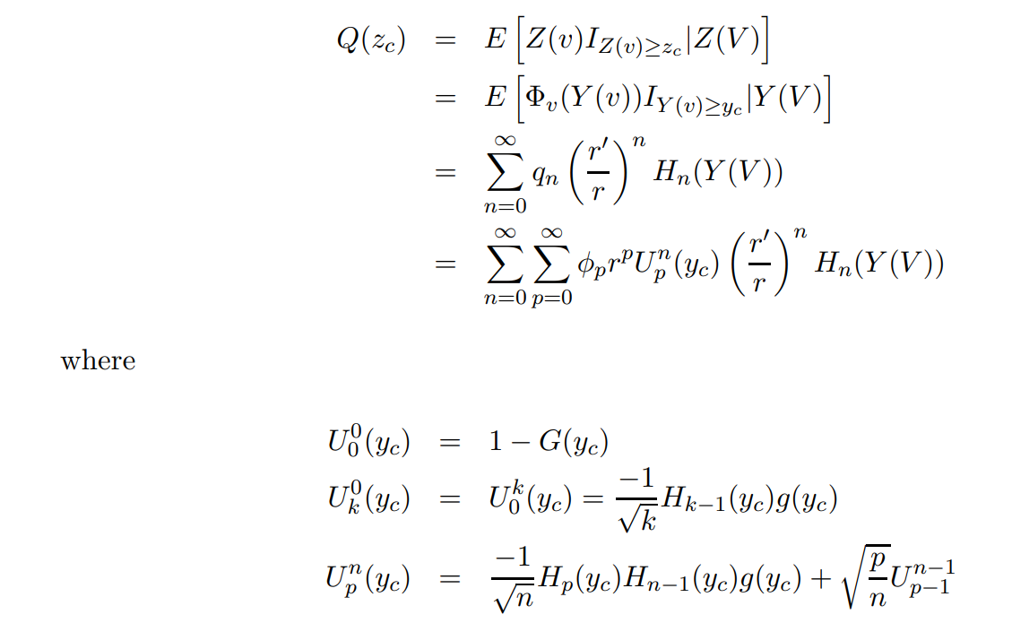
5. Changement de support
Sixième Étape : Proportion et quantité de métal au-dessus de la teneur de coupure
La quantité de métal au dessus de la teneur de coupure est ainsi :

Slide 64
5. Changement de support
Sixième Étape : Proportion et quantité de métal au-dessus de la teneur de coupure
La teneur des blocs au dessus de la teneur de coupure :
$M\left(z_{c}\right)=\frac{Q\left(z_{c}\right)}{P\left(z_{c}\right)}$
Notez que cette équation devient instable lorsque la proportion du bloc au-dessus du seuil diminue en dessous de 1 %.

Slide 65
5. Changement de support
Conditionnement uniforme :
Étapes de mise en œuvre du modèle gaussien discret et du conditionnement uniforme (avec les polynômes d’Hermite)
Choisir la zone d’étude et calculer le variogramme des teneurs ponctuelles
Choisir la taille des blocs (dépend de la méthode de minage) et choisir la taille des panneaux à considérer (fonction de la distance inter-forages)
Calculer les coefficients $f_{n}$. Pour ce faire :
On classe les teneurs $z_{i}=φ\left(y_{i}\right)$, on associe la valeur gaussienne correspondante $y_{i}$ à chaque rang;
On choisit l’ordre de l’expansion N (­$\sim 100$);
On évalue les polynôme $H_{n}\left(y_{i}\right), n=0,…,N,$ à chaque valeur de $y_{i}$ ;
On évalue l’équation numérique par : $f_{n}=\frac{1}{nd}\sum_{i=1}^{nd}{z_{i}H_{n}\left(y_{i}\right)}$, où $nd$ est le nombre de données;
On compare les valeurs expérimentales $z_{i}$aux valeurs calculées par le modèle. Si l’ajustement est satisfaisant, on arrête, sinon, on peut essayer d’augmenter l’ordre du polynôme.

Slide 66
5. Changement de support
Conditionnement uniforme :
Étapes de mise en œuvre du modèle gaussien discret et du conditionnement uniforme (avec les polynômes d’Hermite)
Utiliser le variogramme ponctuelle pour calculer les variances de $Z_{v}$ et $Z_{V}$
Déterminer $r_{v}$ et $r_{V}$. Calculer $R=r_{V}/r_{v}$.
Estimer par krigeage ordinaire la teneur des panneaux. Considérer que $Z_{V}≡Z_{V}^{KO}$et déterminer la valeur de $y_{V}$ correspondant à l’équation $Z_{V}=φ_{V}\left(Y_{V}\right)=\sum_{n=0}^{∞}{{r_{V}^{n}f}_{n}H_{n}(Y_{V})}$
La fonction de répartition de $Z_{v}$ pour ce panneau est obtenue en évaluant :
$$P\left(Z_{v}<c | Z_{V}=Z_{V}^{KO}\right)=P\left(N\left(0,1\right)<\frac{y_{c}−Ry_{V}}{{\left(1−R^{2}\right)}^{0.5}}\right)$$
Ou $y_{c}$ est obtenue à partir de l’équation suivante évaluée à la valeur de $Z_{v}=c$:
$$c=φ_{v}\left(y_{c}\right)=\sum_{n=0}^{∞}{{r_{v}^{n}f}_{n}H_{n}(y_{c})}$$
Ayant la fonction de répartition de $Z_{v}$, on peut estimer l’espérance de toute fonction de $Z_{v}$(tonnage, quantité de méral, etc…)

Slide 67
6. Soft Kriging
Tenir compte des informations semi-quantitatives :
KI est plus flexible que KS et KO :
Utiliser des informations du type $Z(x_{i})>t, Z(x_{i})<t, t2>Z(x_{i})>t1$;
Utiliser des données semi-quantitatives fournies par le géologue (e.g., « dans ce type de roche, la teneur n’excède jamais « t »).
Exemple :
3 forages ont intercepté le sommet d’un réservoir pétrolier
$$Z(1) = −480, Z(2) = −460, Z(4) = −500$$
Un 4e forage situé en x=3 a dû être arrêté au niveau –485 sans
que le sommet n’ait pas été intercepté !

Slide 68
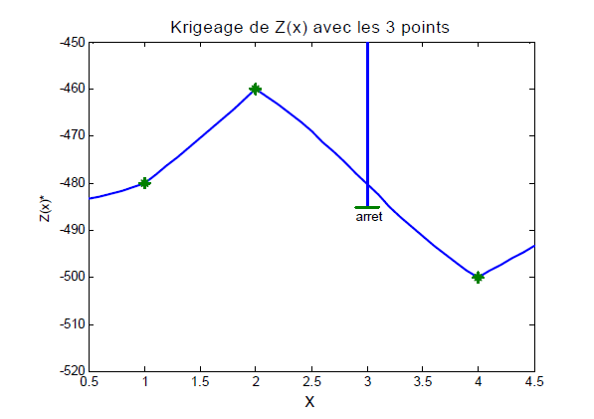
6. Soft Kriging
Tenir compte des informations semi-quantitatives : solution par KO de Z(x)
La solution n’est pas acceptable ! Elle contredit l’information en x=3.

Slide 69
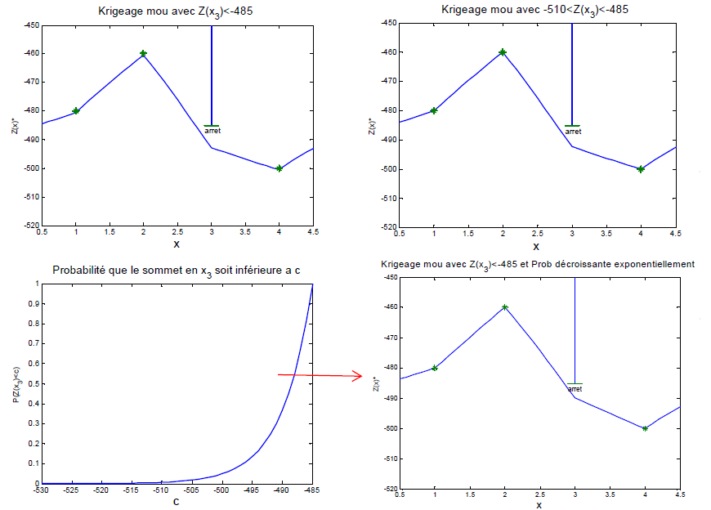
6. Soft Kriging
Tenir compte des informations semi-quantitatives : solution en utilisant KI

Slide 70
7. Variantes
Krigeage simple d’indicatrice
$$I^{∗}\left(x_{0},c\right)=\sum_{i=1}^{n}{λ_{i}I\left(x_{i},c\right)+\left(1−\sum_{i=1}^{n}{λ_{i}}\right)F_{Z}\left(c\right)}$$
$${ =F}_{Z}\left(c\right)+\sum_{i=1}^{n}{λ_{i}\left(I\left(x_{i},c\right)−F_{Z}\left(c\right)\right)}$$
$$KS : m+\sum_{i=1}^{n}{λ_{i}\left(Z_{i}−m\right)}$$
$F_{Z}\left(c\right)$ : fonction de répartition globale
Permet une gradation plus souple de $I^{∗}(x,c);$
Permets de mieux tenir compte du degré de corrélation locale.
$$Z_{4}=1$$
$$Z_{3}=4$$
S’il n’y a pas de corrélation entre les points,
la fonction estimée sera simplement $F_{Z}(c)$
$$F\left(x_{0},c | Z_{1},Z_{2},Z_{3},Z_{4}\right)?$$
$$Z_{1}=5$$
$$Z_{2}=7$$

Slide 71
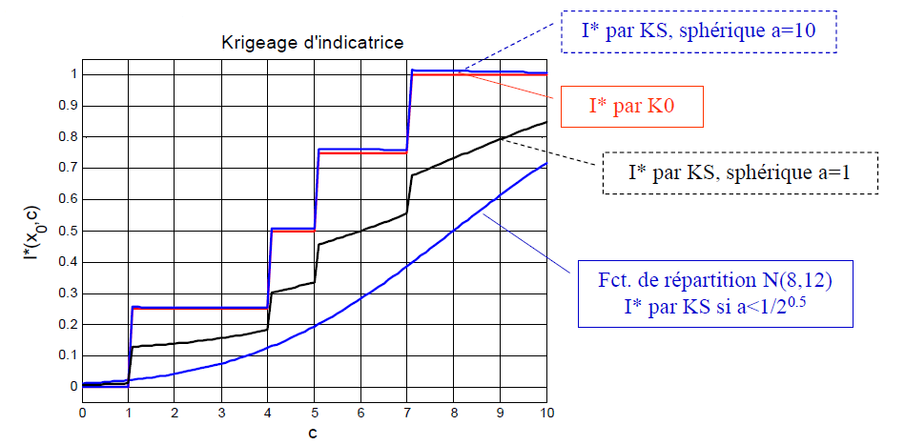
7. Variantes
$$Z_{4}=1$$
$$Z_{3}=4$$
Krigeage simple d’indicatrices
$$F\left(x_{0},c | Z_{1},Z_{2},Z_{3},Z_{4}\right)?$$
$$Z_{1}=5$$
$$Z_{2}=7$$

Slide 72
7. Variantes
Cokrigeage d’indicatrice
Cas 1 : utilisation de toutes les indicatrices
v. principale :
v. Secondaires :
$$I\left(x,c_{j}\right)$$
Très lourd, presque jamais utilisé
$$I\left(x,c_{k}\right), k≠j$$
Cas 2 : Probability kriging
v. principale :
v. Secondaires :
$$I\left(x,c_{j}\right)$$
$Z\left(x\right)$, sinon encore mieux $U(x)=\frac{rang\left(Z\left(x\right)\right)}{n+1}$

Slide 73
7. Variantes
Krigeage : analyse par composantes principales
Idée :
Transformer les indicatrices liées entre elles (corrélées) en nouvelles variables décorrélées les unes des autres.
On réalise le krigeage sur les facteurs obtenus de l’analyse par composantes principales
Une alternative au cokrigeage des indicatrices

Slide 74
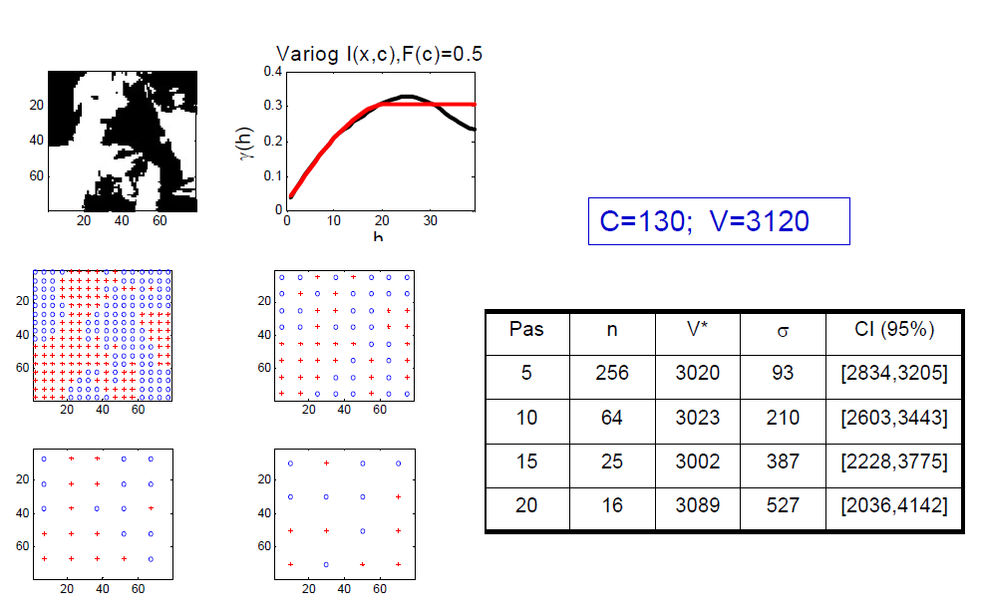
8. Exemple
Déterminer le volume d’un sol contaminé au-delà d’une norme

Slide 75
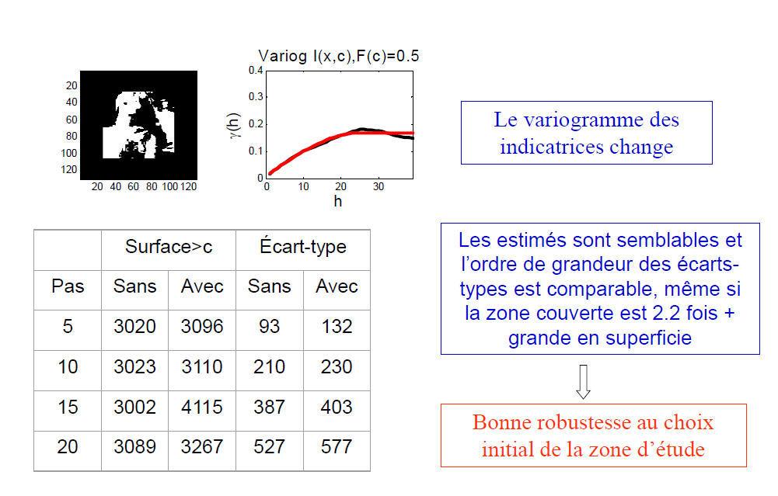
8. Exemple
Déterminer le volume d’un sol contaminé au-delà d’une norme
Que se passe-t-il si l’échantillon déborde de la zone d’intérêt?

Slide 76
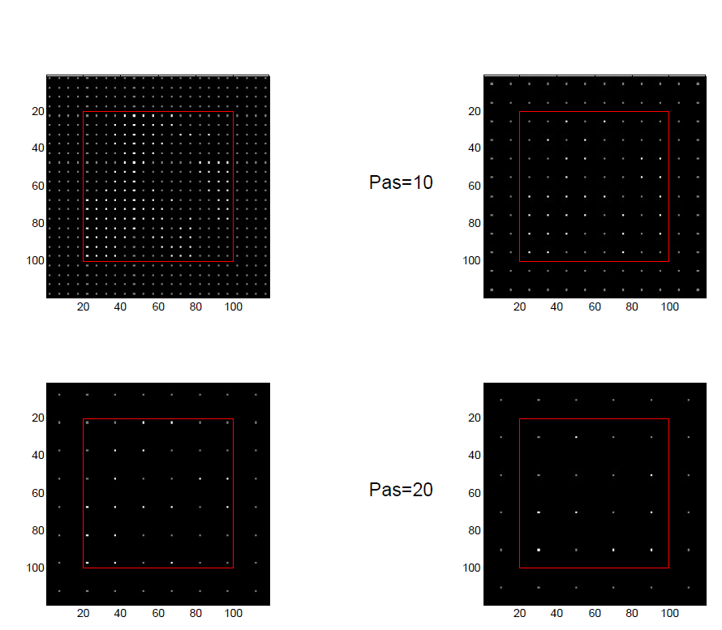
8. Exemple
Déterminer le volume d’un sol contaminé au-delà d’une norme
Pas=5m
Pas=10m
Pas=20m
Pas=15m

